Slide 1

SOFTWARE INVENTORY
INTEGRANTES
Santiago Forero Gómez
Juan Daniel Lozano Ortiz
Lina Marcela Diaz Sotelo
Estiven Antonio Suarez
Sergio Ivan Galindo Cruz

Slide 2
PLANTEAMIENTO DEL PROBLEMA
Se identifica que las microempresas tienen problemas con el almacenamiento, tratamiento y resultado de los datos de sus inventarios y ventas. La falta de un sistema de información eficiente hace que se usen métodos manuales, causando demoras en el proceso y una falta de confiabilidad. Así mismo, como tener que usar varias tablas u hojas para almacenar la misma información generando redundancia. En el estudio realizado se pudo constatar que las aplicaciones que se asemejan a la solución que se busca son bastante costosas y difíciles de comprender por los usuarios.
Al no tener una aplicación o proceso estructurado las microempresas están perdiendo información de su negocio, como el estado de ventas, el inventario, clientes o incluso los productos próximos a vencer, generando en cadena una insatisfacción a sus usuarios finales.

Slide 3
JUSTIFICACION DEL PROYECTO
Se debe tener en cuenta una de las razones que determina la importancia y justificación a fin de desarrollar un sistema automatizado para las microempresas, la cual es registrar, hacer seguimiento, evaluar, controlar y medir el impacto de las estrategias implementadas para eliminar la causa raíz de hallazgos de pérdidas por falta de logística y/o los mismos procesos, para dar así una respuesta inmediata a los diferentes clientes (internos y externos) que soliciten información del estado de los hallazgos, en el momento en que lo requieran evitando pérdida de tiempo.
El sistema que se desea desarrollar es de suma importancia porque con el se busca la optimización de los procesos actuales, permitiendo conocer en tiempo real la información del estado de los inventarios que maneje la tienda.

Slide 4
OBJETIVO GENERAL
Desarrollar un sistema de gestión de ventas e inventarios, haciendo uso de tecnologías vigentes en el mercado y en pro de la actualización constante, con el fin de generar a las microempresas un proceso de calidad, eficiencia y rentabilidad que permita ser competitivos en el mercado.
OBJETIVOS ESPECIFICOS
Diseñar módulos que permitan una interacción fácil con el sistema de acuerdo a cada rol identificado en la empresa.
Crear una base de datos confiable y que tenga alta disponibilidad.
Identificar patrones de clientes para mejorar satisfacción en sus compras.
Generar informes de inventarios para cuantificar rotación de productos.
Analizar y generar informes de ventas para tener un status de las transacciones realizadas.

Slide 5
ALCANCE DEL PROYECTO
El sistema que se desarrollara estará dirigido a microempresas que su actividad económica sea el almacenamiento y/o venta de productos al por mayor o detal.
Este proyecto tendrá una duración aproximada de desarrollo de un año y medio para todas sus fases.
El software estará dirigido en su etapa inicial y de acoplamiento solo para el territorio colombiano rigiéndose de sus normativas vigentes.

Slide 6
AMBITO EMPRESARIAL
El ámbito empresarial escogido para desarrollar la primera fase del proyecto formativo son microempresas del sector comercial e industrial, con ellos se desplegarán las estrategias de ventas, inventarios, marketing, relaciones públicas y todos aquellos esfuerzos para alcanzar la mejor posición en el mercado apalancado con la aplicación propuesta.
Dentro de este ámbito estarán las microempresas dedicadas a la distribución por mayoreo y detal de bienes.

Slide 7

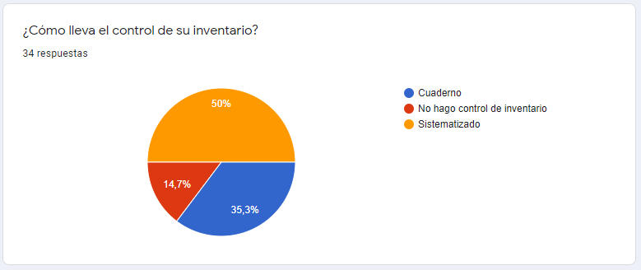
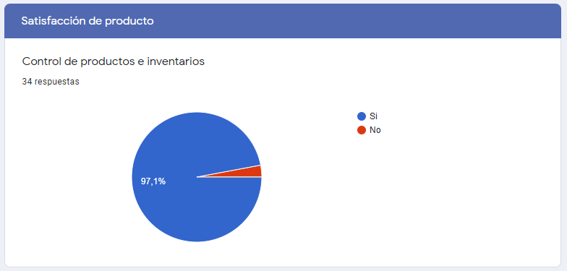
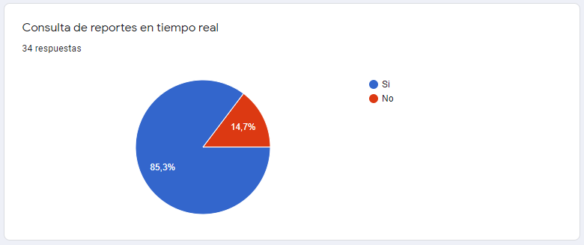
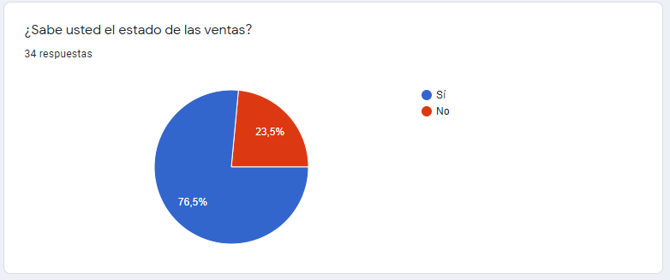
ENCUESTA

Slide 8
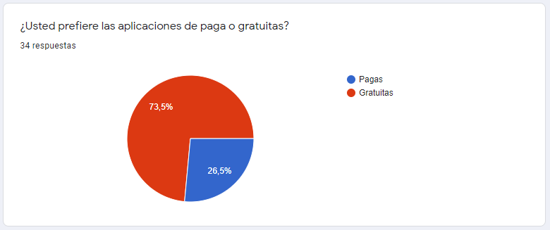
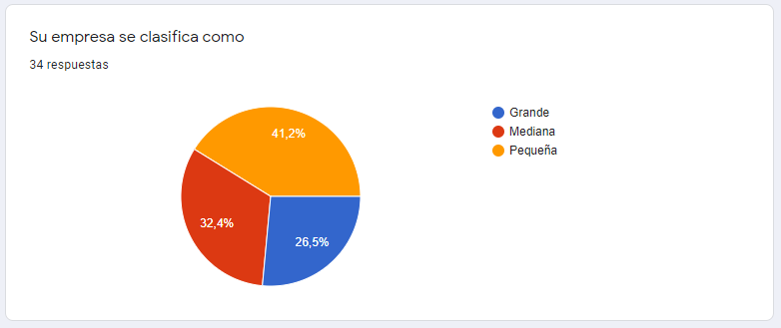
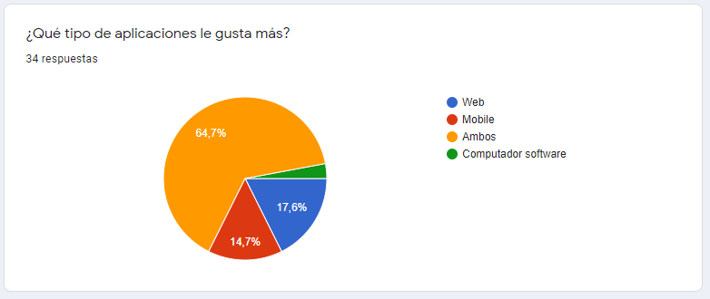
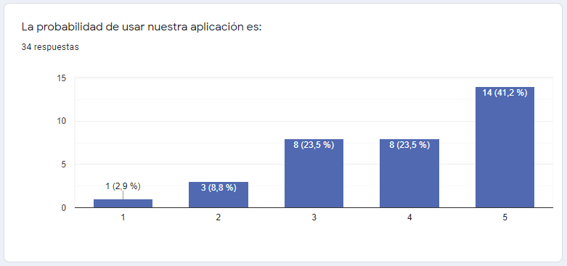
ENCUESTA

Slide 9
SOLUCION PLANTEADA DESDE EL PUNTO DE VISTA DE SISTEMAS DE INFORMACION
Como solución para esta problemática se crea la necesidad de construir un software multiplataforma que también sea multi-negocio, nos debe permitir llevar el control de las empresas dedicadas a las ventas de productos y cómo requerimientos básicos necesitamos que este software nos permite controlar de manera exacta los siguientes procesos: 1. control de productos e inventarios
2. control de proveedores
3. control de roles de usuarios
4. control de compras
5. control de ventas
6. consulta de reportes en tiempo real
7. seguridad de la información contenida en el software.
8. plan de contingencia para almacenamiento de la información en caso de fallas en el servicio de internet
Todo esto debe ir desarrollado de manera que las personas que tengan permisos para consultar toda la información lo puedan hacer desde un computador y también desde sus dispositivos móviles en tiempo real.

Slide 10
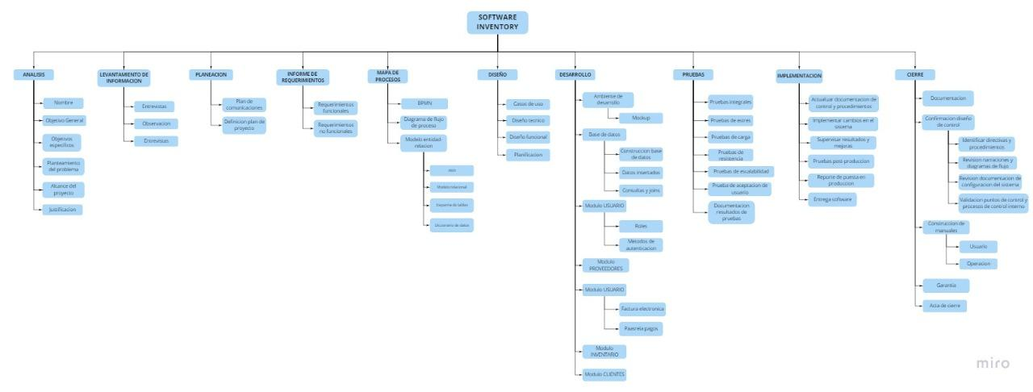
DIAGRAMA EDT

Slide 11
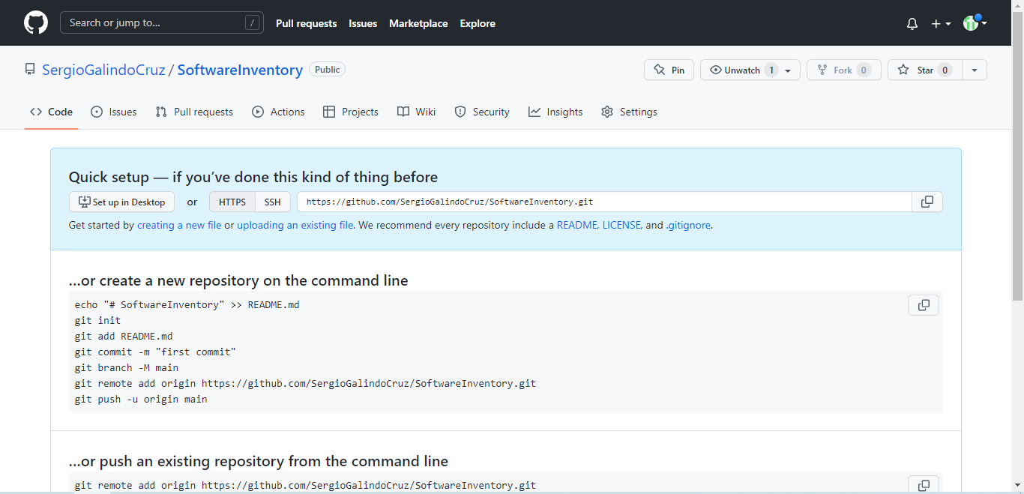
CONTROL DE VERSIÓN

Slide 12
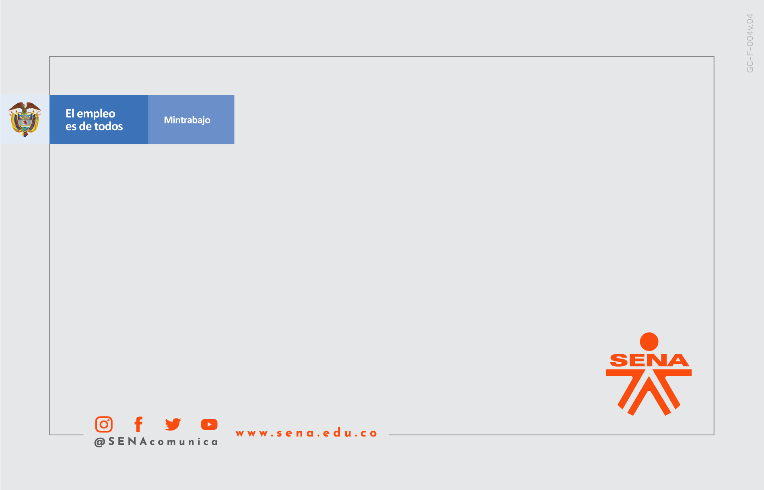
GRACIAS
SENA 2022

